Slide 1
Giới thiệu môn học Thực hành tính toán MAT 3525
Tác giả: TS. Hà Phi
Khoa Toán – Cơ - Tin học
ĐHKHTN, ĐHQGHN

Slide 2
NỘI DUNG MÔN HỌC
Phần 1: Soạn thảo văn bản toán bằng LATEX
Phần 2: MATLAB Cơ bản
Phần 3: Lý thuyết điều khiển

Slide 3

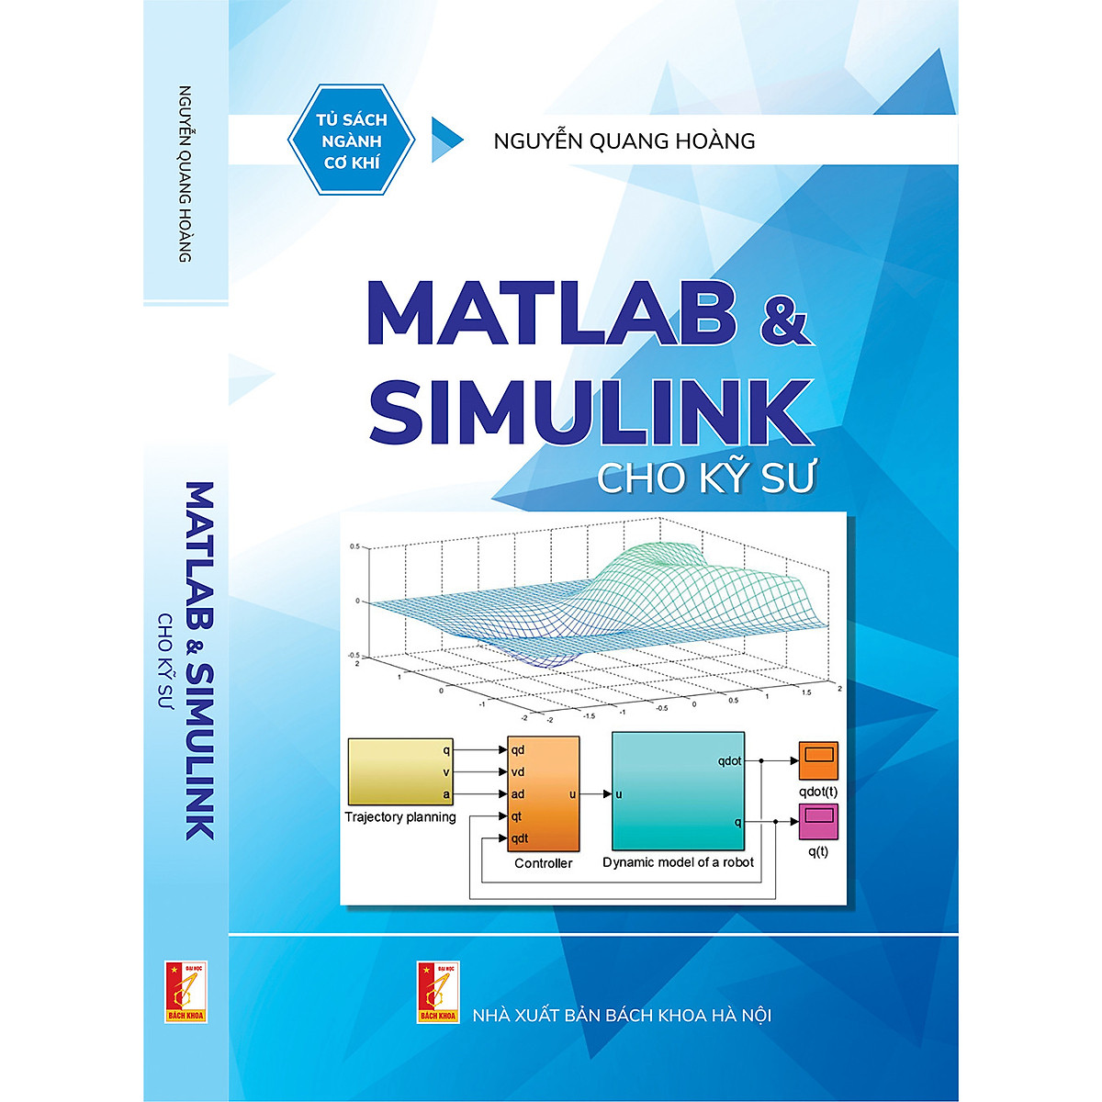
Tài liệu chính
Tài liệu LaTex được share trên classroom (có rất nhiều)
Nguyễn Quang Hoàng. MATLAB Và SIMULINK Cho Kỹ Sư. NXB ĐH Bách Khoa Hà Nội

Slide 4
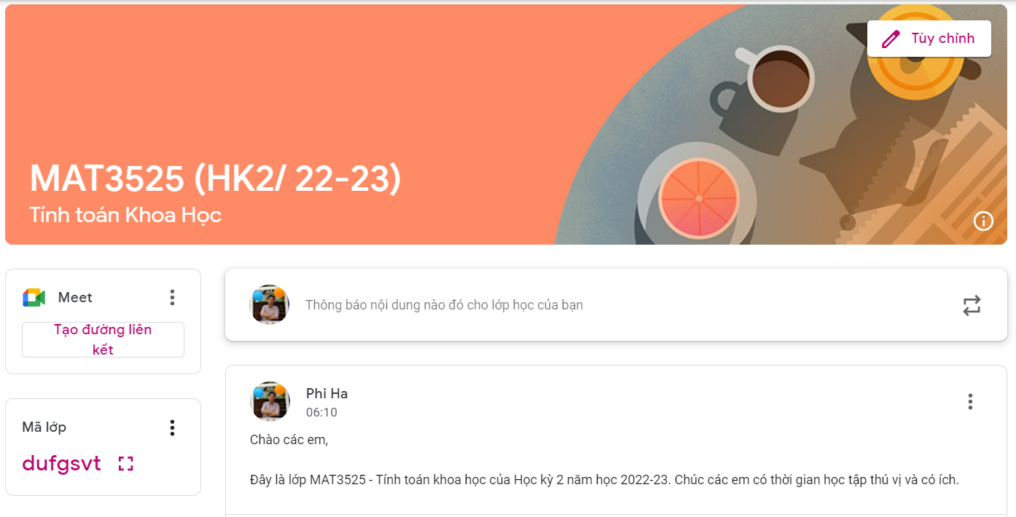
Lớp có google classroom – đăng nhập và theo dõi các thông báo của lớp
Mã lớp: dufgsvt

Slide 5
Nội quy lớp
Thường xuyên cho trước 10 điểm (đừng để tiền rơi).
Muộn quá 25 phút: -1 điểm giữa kỳ/thường xuyên.
Muộn quá 1 tiết: -2 điểm giữa kỳ/thường xuyên.
Giữa kỳ thi 90 phút (Có cả lập trình. Thầy sẽ báo trước 2 tuần).
Cuối kỳ thi viết 90 phút (cả lý thuyết & bài tập lập trình) với vài lớp khác.

Slide 6
Kiểm tra và đánh giá
Điểm thường xuyên 20%: gồm điểm danh và bài tập hàng tuần.
Điểm giữa kỳ 20%: Bài kiểm tra giữa kỳ sau 8 tuần.
Điểm cuối kỳ 60%: Bài kiểm tra cuối kỳ.
Bonus point: lên bảng 0.5 - 1 điểm/lần làm đúng.
Cuối mỗi tuần thầy sẽ giao trước phần đọc lý thuyết và bài tập cho tuần sau. Các em có thể chuẩn bị trước ở nhà và lên bảng làm đúng sẽ có Bonus point.

